Slide 1
АТТЕСТАЦИОННАЯ РАБОТА
ОЦЕНКА ИНВЕСТИЦИОННОЙ ПРИВЛЕКАТЕЛЬНОСТИ ПРОЕКТА СТРОИТЕЛЬСТВА ГОРНО-ОБОГАТИТЕЛЬНОГО КОМБИНАТА
Д.Н.Щелков

Slide 2
Цели и задачи аттестационной работы
Цель работы - обоснование инвестиционной привлекательности проекта и его социальной значимости для Нижегородской области.
Задачи:
• произвести оценку готовности компании к реализации проекта;
• провести маркетинговый анализ рынка и анализ конкурентной среды;
• изучить технологические процессы в рамках реализации проекта;
• осуществить прогноз финансовых результатов;
• провести оценку рисков.

Slide 3
Краткая информация о компании
Название: ООО «Строительно-инвестиционная компания».
Дата создания: февраль 2008 года.
Профиль деятельности: производство земляных работ
Штат сотрудников: 9 человек по состоянию на ноябрь 2020 года
Основные финансовые показатели: выручка 5,1 млн.руб., прибыль 1,2 млн.руб.

Slide 4
Компания обладает возможностями, которые позволяют реализовать производственный процесс от закупки сырья до складирования готовой продукции:
• лицензии на право пользования недрами;
• складские помещения;
• технику для погрузочно-разгрузочных работ.

Slide 5
Стратегические цели развития компании
• увеличение объема производства и поставки песка темпами, опережающими конкурентов;
• расширение доли рынка;
• усиление своих позиций на таких рынках как: стекло, керамика, сухие строительные смеси, спорт, формовка, наполнители для красок.

Slide 6
Основные этапы проекта
Для дальнейшей реализации проекта разработан план, определяющий следующий порядок действий:
1. Разработка проекта
2. Оценка инвестиционной привлекательности проекта
3. Реализация проекта

Slide 7
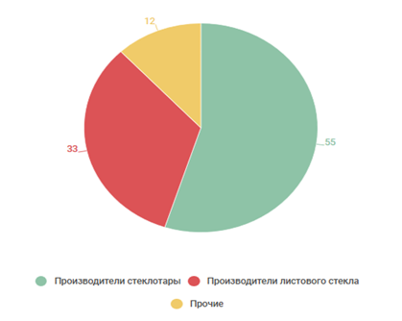
Маркетинговый анализ рынка
Потребителями кварцевого песка в России:
• заводы, производящие стеклянную тару (55%);
• заводы производящие листовое стекло (33%);
• прочие потребители (12%).

Slide 8
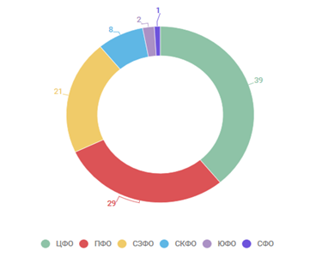
Ситуация по добыче кварцевого песка в России
• Центральный федеральный округ - 39%
• Приволжский федеральный округ - 29%
• Северо-Западный федеральный округ - 21%
• Северо-Кавказский федеральный округ – 8%
• Южный федеральный округ – 2%
• Сибирский федеральный округ – 1%.

Slide 9
Основные игроки на рынке кварцевого песка в России
Международная компания Sibelco
ГК «Нижегородские пески», Нижегородская область
ЗАО Карьер «Гора Хрустальная», Свердловская область
ЗАО «Кварцит» располагается, Московская область
АО «Спецнефтематериалы», Волгоградская область
ЗАО «Хохольский песчаный карьер», Воронежская область;
ОАО «ГОК «Мураевня», Рязанская область
Компания «Ремикс», Ленинградская область
ООО «Нерудные строительные материалы», Чувашская область

Slide 10
Проект строительства горно-обогатительного комбината
Место строительства –
Балахнинский район Нижегородской области. Граница участка расположена в 1 км на юго - запад деревни Сонино, с которым он связан асфальтированной и проселочной дорогой 0,5 км.

Slide 11
Технологический процесс обогащения кварцевых песков
Основные операции:
1. Дезинтеграция;
2. Обесшламливание;
3. Оттирка;
4. Гравитационное обогащение;
5. Обезвоживание;
6. Сушка.

Slide 12
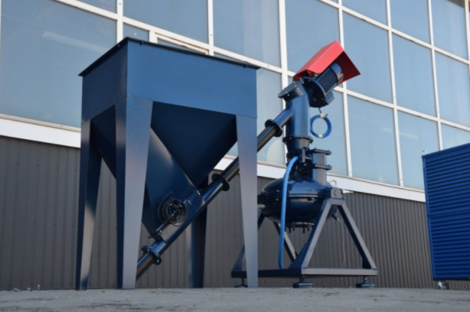
Используемые инновации
Использованная технология - помол песка в аппаратах вихревого слоя.
Преимущества технологии – высокий потенциал энергосбережения.

Slide 13
Потребности в финансировании проекта
Необходимые денежные средства - 265 млн.руб.
Источники финансирования - заёмные средства по ставке 15% годовых.

Slide 14
Финансово-экономические показатели проекта
Показатель | Значение
Ставка дисконтирования | 10,0%
NPV (тыс. руб.) | 149 329
IRR проекта (внутренняя норма доходности) | 37,0%
PI (доходность инвестиций) | 0,6
PP (срок окупаемости), лет | 3,2
DPP (дисконтированный срок окупаемости), лет | 3,6
IRR с учетом % (внутренняя норма доходности) | 26,6%

Slide 15
Доходность проекта
Чистый приведенный доход составит 149 329 000 руб. через 3,2 года от начала проекта.

Slide 16
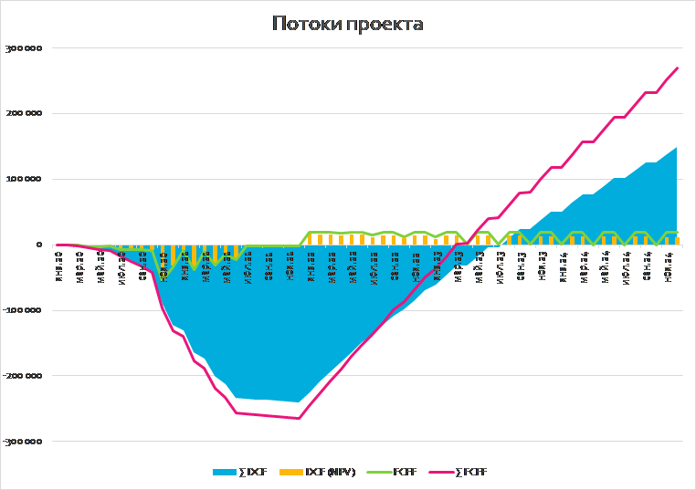
Денежные потоки в проекте

Slide 17
Бюджетная эффективность проекта
Наименование | Итого (тыс.руб) | янв.20 | янв.21 | янв.22 | янв.23 | янв.24
 |  | дек.20 | дек.21 | дек.22 | дек.23 | дек.24
НДС | 80 348 | 0 | 0 | 0 | 34 676 | 45 672
Федеральный бюджет | 80 348 | 0 | 0 | 0 | 34 676 | 45 672
Налог на прибыль | 62 868 | 0 | 0 | 9 364 | 25 537 | 27 967
Федеральный бюджет | 6 287 | 0 | 0 | 936 | 2 554 | 2 797
Региональный бюджет | 56 581 | 0 | 0 | 8 427 | 22 983 | 25 170
Страховые взносы | 29 898 | 0 | 0 | 8 859 | 10 218 | 10 822
Федеральный бюджет | 29 898 | 0 | 0 | 8 859 | 10 218 | 10 822
Подоходный налог | 13 260 | 0 | 0 | 4 160 | 4 420 | 4 680
Федеральный бюджет | 0 | 0 | 0 | 0 | 0 | 0
Региональный бюджет | 13 260 | 0 | 0 | 4 160 | 4 420 | 4 680
Налог на имущество | 5 697 | 0 | 0 | 1 638 | 2 086 | 1 974
Региональный бюджет | 5 697 | 0 | 0 | 1 638 | 2 086 | 1 974
ИТОГО | 192 071 | 0 | 0 | 24 020 | 76 937 | 91 114

Slide 18
Риски проекта
Административный (не получение разрешение на строительство)
Рыночные риски (снижение потребности в кварцевом песке)
Финансовые риски (отсутствие инвестиций, несвоевременное поступление денежных средств, резкое изменение курса валют)

Slide 19
Выводы
• Достижение стратегических целей компании
• Инвестиционная привлекательность проекта на данный период времени
• Социально-экономическая эффективность для Нижегородской области

